Slide 1
LLO-Katalysator
Consortium Utrecht
Toekomstbeh(st)endig Opleiden in de Techniek

Slide 2
LLO-Katalysator, bouwstenen
Skills Toekomst
Stimuleren LLO-oplossingen / transities
Professionaliseren Onderwijsinstellingen
Stimuleren Leercultuur
www.llokatalysator.nl
https://www.dus-i.nl/subsidies/llo-katalysator/

Slide 3
Achtergrond regio Utrecht
In de regio Utrecht is samenwerking, delen van kennis en experimenteerruimte nodig om de energie- en grondstoffentransitie goed vorm te kunnen geven. Provincie wil in 2050 klimaatneutraal zijn
Sectoren bouw, installatie en infratechniek hebben te kampen met diverse uitdagingen en hebben grote behoefte aan medewerkers met de juiste vakkennis en transitievaardigheden.
Het consortium gaat de transitie in de regio Utrecht versnellen op een manier die uniek is in Nederland: voor het eerst werken bedrijven en mbo, hbo- en wo-onderwijsinstellingen samen om een leven lang ontwikkelen duurzaam vorm te geven.

Slide 4
Doelstelling
Passende LLO-oplossingen realiseren voor de vraagstukken van verschillende bedrijven. De eerste drie vraagstukken van de deelnemende bedrijven:
1. Stedin (Infra): Sustainable Engineering
2. Van Dorp (Installatie): Professionele Leergemeenschap
3. Bloemendal Bouw: Frisse blikken in de techniek (zijinstroom)
Het consortium benut deze transitieprojecten als experimenteerruimte voor vraaggericht werken, innovatie en cocreatie, met als doel het versterken van transitievaardigheden en het opzetten van een regionaal LLO-ecosysteem voor een duurzame verandering (denk ook aan substitutie en taakherschikking)

Slide 5
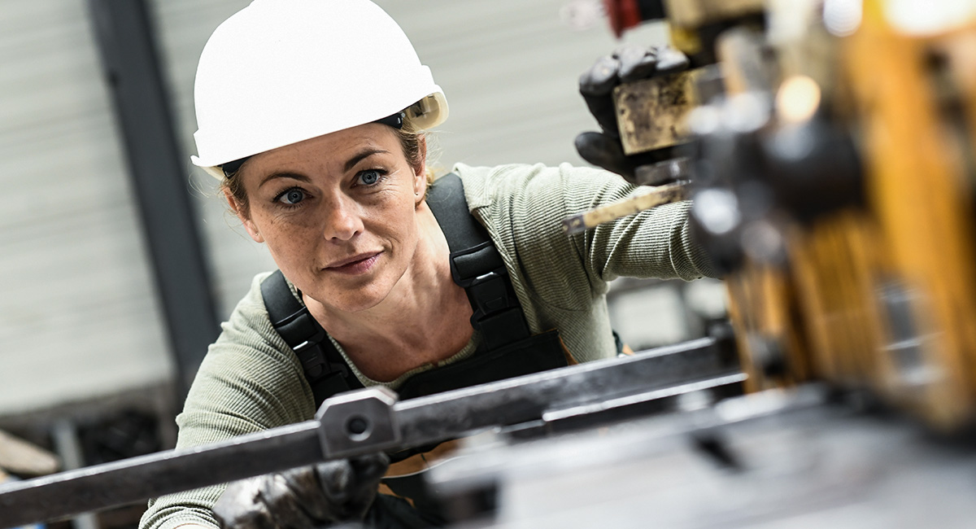






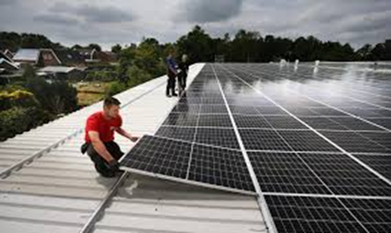




Uitdagingen in de regio Utrecht (BS2)
Arbeidsmarkttekort technische sectoren
Klimaatneutraal in 2050
Behoefte aan medewerkers met de juiste competenties
(vak- en transitievaardigheden)
Notes:
De provincie Utrecht: ambitie om uiterlijk in 2050 een klimaatneutrale (CO2-neutrale) provincie te zijn: door de energie- en grondstoffentransitie te versnellen en voor iedereen haalbaar en betaalbaar te maken.
Uitdagingen
De energie- en grondstoffentransitie in Utrecht kent uitdagingen. De infrastructuur van elektriciteit kampt op veel plekken met overbelasting. De bouwsector moet meer werken met duurzame materialen. De installatiebranche heeft moeite alle technologische ontwikkelingen bij te benen. Wat deze sectoren gemeen hebben is de behoefte aan medewerkers met de juiste competenties (vakkennis en transitievaardigheden) om de uitdagingen aan te kunnen gaan.
Tegelijkertijd
Tegelijkertijd blijft de schaalgrootte voor (levenslange) ontwikkeling van benodigde competenties uit. De tekorten op de arbeidsmarkt voor technische beroepen is groot. De impact van een leven lang ontwikkelen (LLO) in de regio is nog te bescheiden. Hierdoor ontwikkelt de beroepsbevolking onvoldoende snel de juiste competenties om de energie- en grondstoffentransitie te kunnen versnellen.
Conclusie
Juist omdat het gaat om een nieuw, complex transitieproces, is samenwerking, experimenteerruimte en lef noodzakelijk, binnen en buiten de sector.
Doel van de aanvraag: met deze aanvraag wil het consortium deze ontwikkeling versnellen voor de regio Utrecht. Dit doen wij op een manier die uniek is in Nederland. Voor het eerst werken mbo-, hbo- en wo-instellingen én bedrijven nauw samen om een leven lang ontwikkelen vorm te geven.

Slide 6

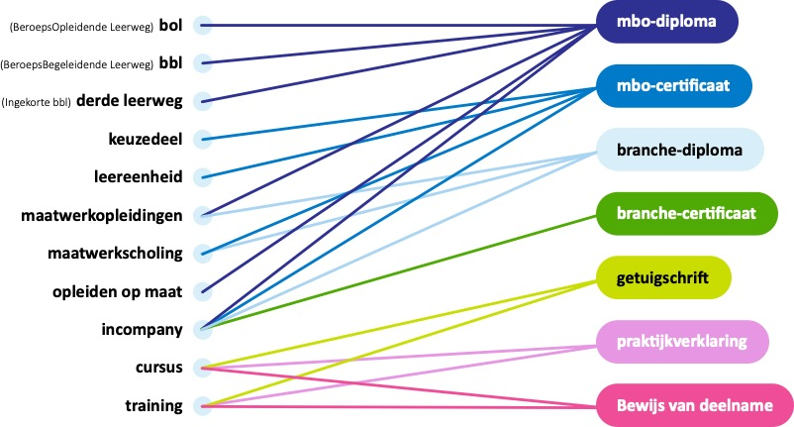
Een waaier aan waardepapieren

Slide 7
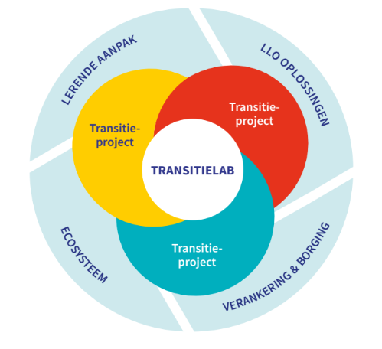
Het Transitielab: een lerende aanpak
Notes:
1. Transitieprojecten: volgens een gestructureerde werkwijze (van vraagarticulatie tot en met het uitvoeren en evalueren) gezamenlijk ontwerpen van oplossingen voor competentieknelpunten.
2. Transitielab: kennisdeling, verbreding en borging van de opbrengsten van de transitieprojecten.

Slide 8

Wijze van werken Katalysator
Vraagtransitie, lerende aanpak in de eten/ecosysteem
Vraagtransformatie, samenwerken binnen één werkveld
Vraagarticulatie/Wat is nodig/Ontwikkeling
Noodzaak van bedrijven

Slide 9
Professionaliseringslab (BS3)
Het ontwikkelen van competenties bij docenten, onderwijsontwikkelaars, marketing- en communicatieprofessionals en supportstaf, zodat zij beter in staat zijn om vraaggestuurd te werken en in te spelen op de behoefte van werkenden/werkzoekenden en werk- gevers.
Het beter ondersteunen van werkenden/werkzoekenden en werkgevers met een vraag op het gebied van een leven lang ontwikkelen door twee nieuwe functies te creëren. Werkenden/werkzoekenden kunnen instellingsoverstijgend persoonlijk advies krijgen van een LLO-adviseur via het Utrechtse platform www.maakjestap.nl Voor werkgevers gaat het consortium instellingsoverstijgende accountmanagers aanstellen als aanspreekpunt voor LLO-vraagstukken.

Slide 10



Noodzaak opzetten professionaliseringslab (BS 3)
De bedrijven in de regio moeten hun personeel klaarstomen voor de transities
Het om- en bijscholingsaanbod wordt versnipperd aangeboden
Er is geen duurzaam LLO ecosysteem in de regio Utrecht
Notes:
We lanceren een uniek professionaliseringslab in de regio Utrecht om iedere LLO-vraag in de regio te kunnen beantwoorden. Dit is een instellingsoverstijgende samenwerkingsverband tussen de Universiteit Utrecht, Hogeschool Utrecht en ROC Midden Nederland. Dit lab is een dynamisch ecosysteem om ervaringen uit te wisselen, van elkaar te kunnen leren en gebruik te kunnen maken van elkaars expertise.
De noodzaak:
"In een snel veranderende arbeidsmarkt is het van cruciaal belang dat professionals zich voortdurend kunnen ontwikkelen. Het concept van Leven Lang Ontwikkelen speelt hierbij een sleutelrol. Ondanks de talrijke initiatieven, ontbreekt er in de regio Utrecht nog een centraal, goed geïntegreerde samenwerking dat onderwijsinstellingen, bedrijven en overheden effectief samenbrengt om relevante en actuele professionaliseringsmogelijkheden op te zetten.“

Slide 11
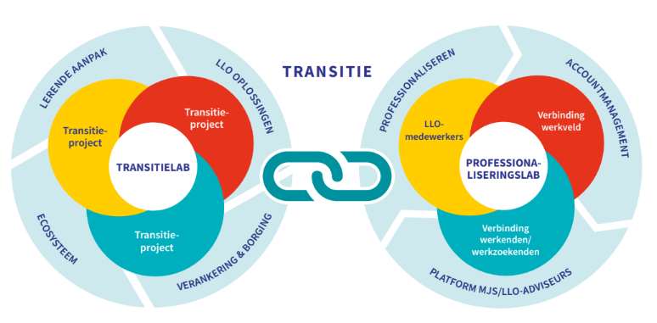


Onze ambitie: door samenwerking een integrale aanpak van LLO realiseren.

Slide 12
Aan de slag: bedrijven welkom (MKB)
Vraagtransitie, lerende aanpak in de keten/ecosysteem
Vraagtransformatie, samenwerken binnen één werkveld
Vraagarticulatie/Wat is nodig/Ontwikkeling
Noodzaak van bedrijven

Slide 13
Gegevens:
Robert Koch
Programmadirecteur LLO
ROC Midden Nederland
r.koch@rocmn.nl
06 41664169

